Slide 1
planète canine
Le chien des champions !!

Slide 2
SOMMAIRE
Notre équipe
Fiche d’identité
Nos produits alimentaires
Nos accessoires
Nos clients
Nos fournisseurs
Où nous trouver
Charte graphique
Foire aux questions
Contact
Vos questions

Slide 3
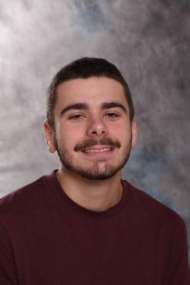
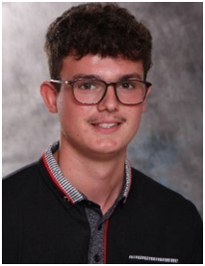
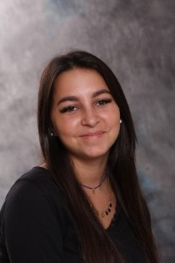

NOTRE ÉQUIPE
Roman Puech
Directeur
Romain Loubet
Ressources humaines
Julie Sanchez
Secrétaire
Hanane Ouadah
Comptable

Slide 4
FICHE D’IDENTITÉ
Nom commercial | Planète Canine | Nationalité | Française
Adresse du siège social | Toulouse | Type d’organisation | Entreprise privée
Site internet | https://planète canine.com | Nom des dirigeants | Hanane, Julie, Romain, Roman
N°RCS | Toulouse B 736 784 967 | Activité de l’entreprise | Vente de produits canins
N°Siret | 5455494315867 | But de l’entreprise | But lucratif, se développer
Code APE | (357H) | Nature de l’activité | Commerciale
Date de création | 25/09/2021 | Secteur d’activité | Tertiaire
Forme juridique | Société en nom collectif | Taille | TPE
Capital social | 25 000€ | Marché | Régionale

Slide 5
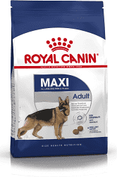
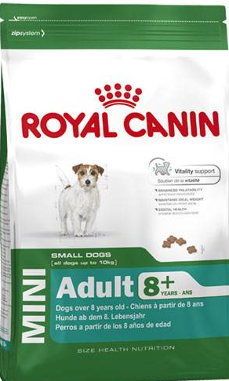

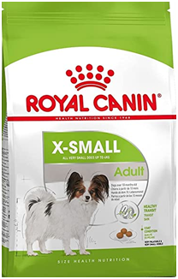
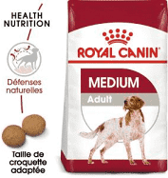
NOS PRODUITS ALIMENTAIRES
55,95 € 33,99 € 52,99 € 50,99€
15 KG 6 kg 15 kg 15 kg
17,99 €
1,5 kg

Slide 6
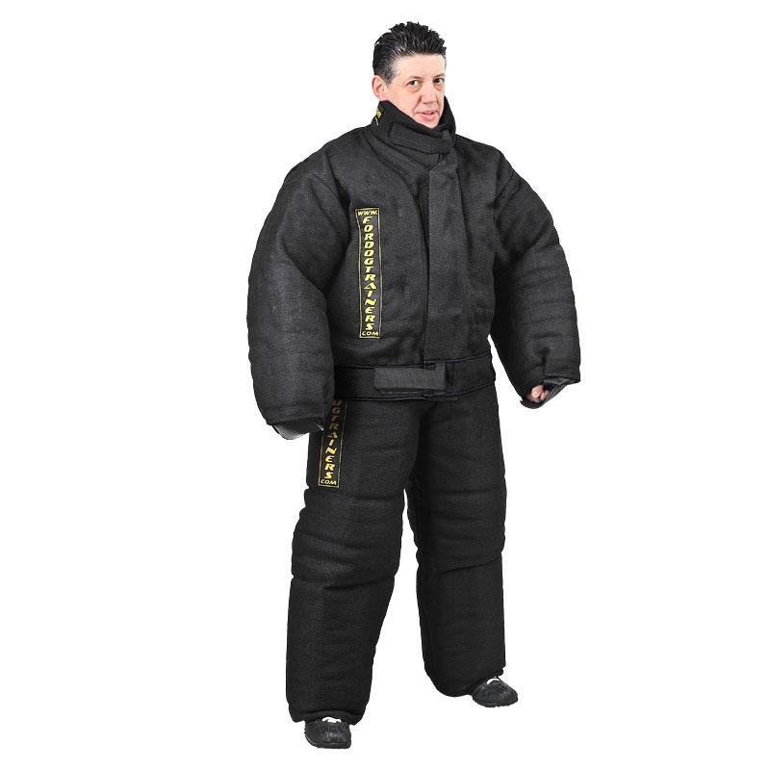
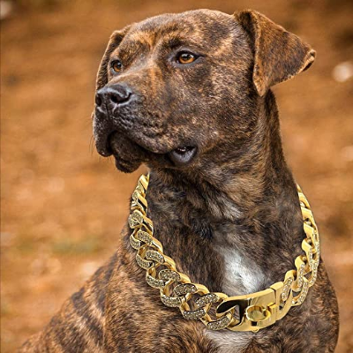

NOS ACCESSOIRES
Tenue pour mordant Collier avec système gps Harnais haute haute qualité 300 € 50 € 2000 €

Slide 7
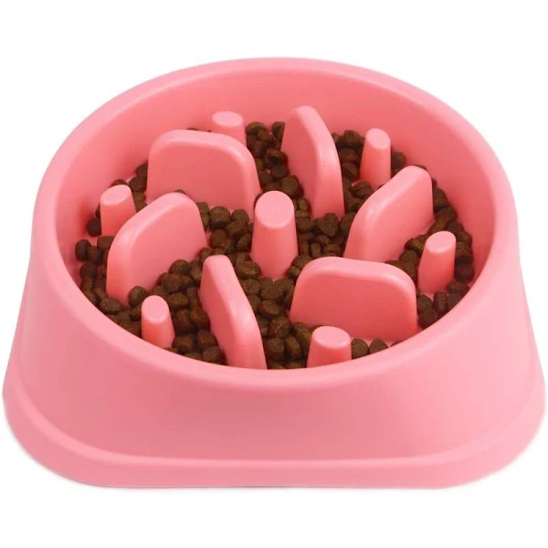
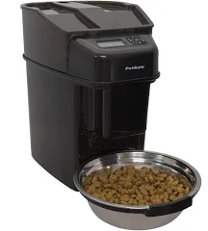
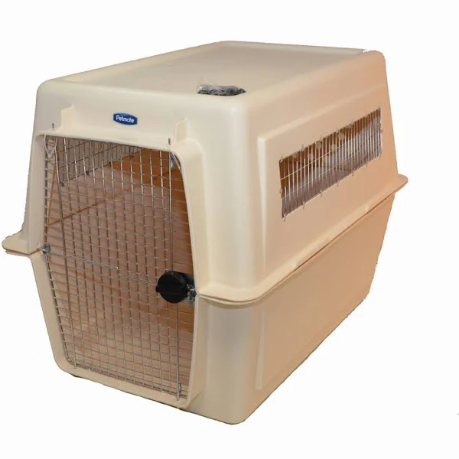
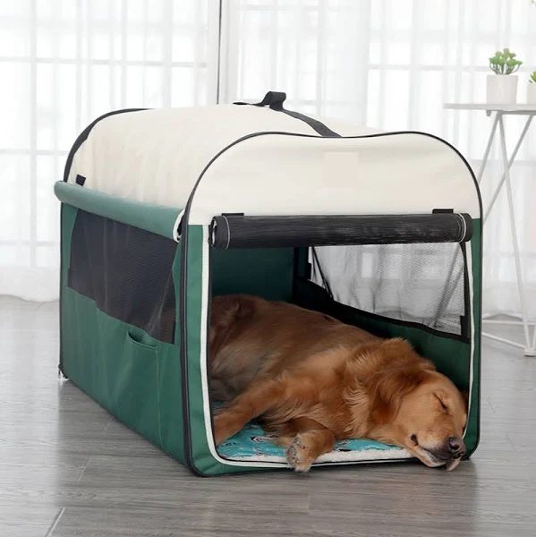
NOS ACCESSOIRES
Gamelle lente
12 € Distributeur Vari kennel Niche d’intérieur
automatique 150 € 102 €
279 €

Slide 8
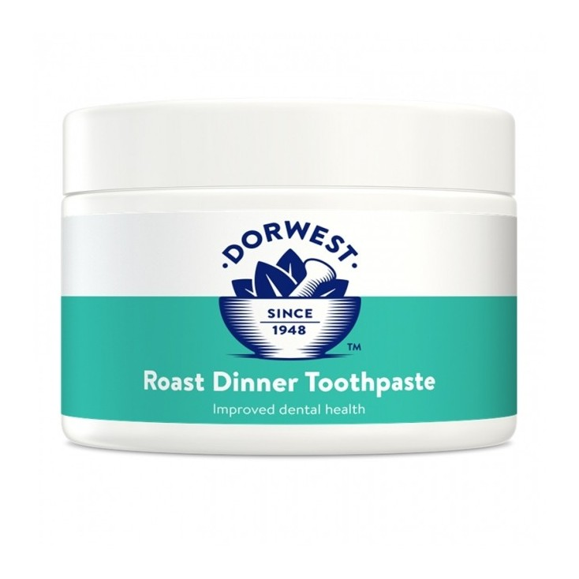


NOS PRODUITS HYGIÈNE ET SOINS
DENTIFRICE À LA SAUGE DORWEST
SHAMPOING PROBLÈMES DE PEAU À L'AVOINE DORWEST
COMPRIMÉS CHIEN HALEINE ET DENTS BIOFOOD
14.45 €
200 g
14.60 €
250 ml
5.50 €
90g (55 comprimés)

Slide 9

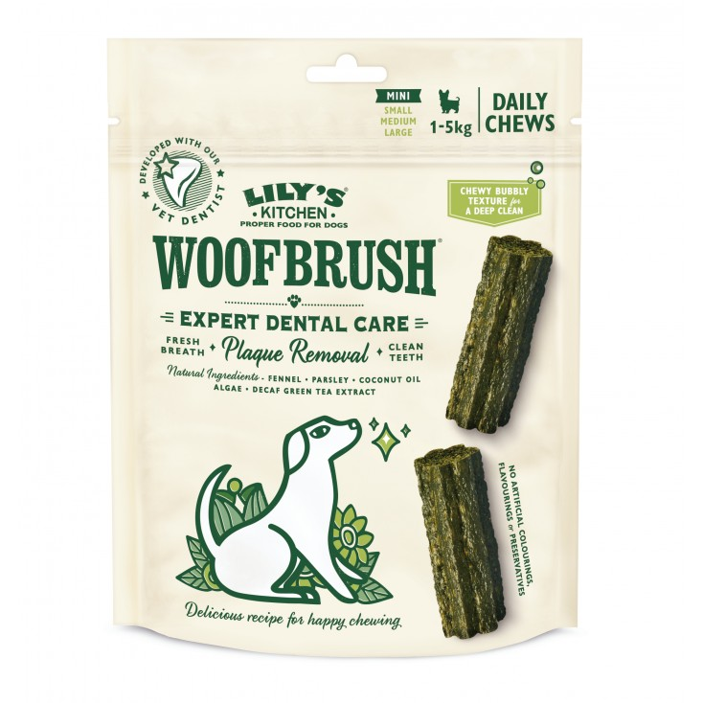
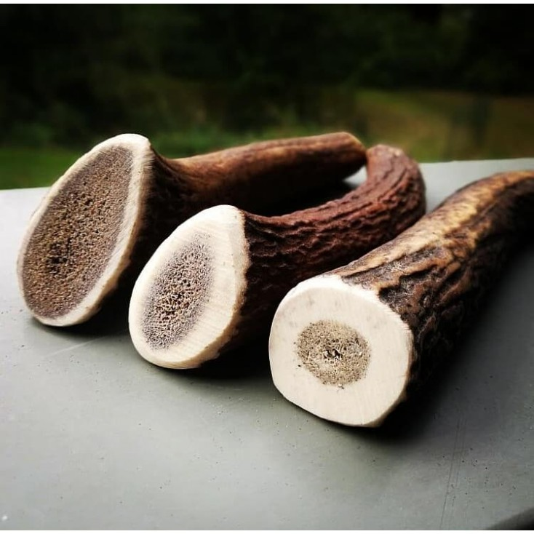
NOS PRODUITS HYGIÈNE ET SOINS
STICKS À MÂCHER WOOFBRUSH LILY’S KITCHEN
BOIS DE CERF POUR CHIEN ENTIER EVIDENT
6.90 €
30 ml
7.80 €
13 g
De 10.90 € à
32.90 €

Slide 10
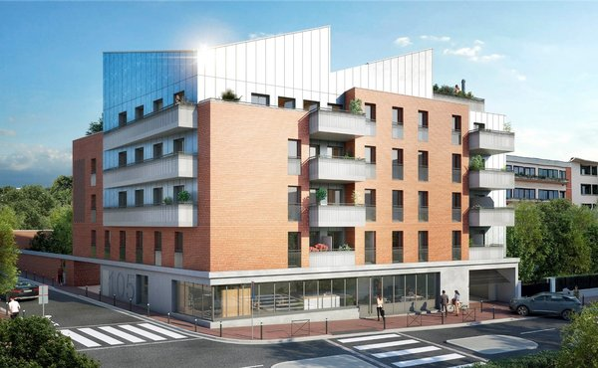
INFORMATIONS PRATIQUES
Adresse: Toulouse 31500 (Côte Pavée - Limayrac - Ayga)
Pour nous rejoindre :
Bus : L1 passage toutes les 8 minutes.
Métro : François verdier, Jean Jaurès puis bus
Tram : pas de tram jusqu’a côte pavé
Pour se garer : dans la rue principale ( place gratuite)
Horaires d’ouvertures : Mardi à Samedi
De 9h à12h et 14h à19h

Slide 11
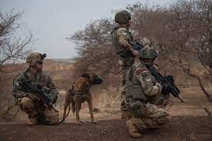


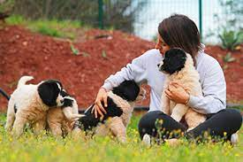
NOS CLIENTS
Particuliers
Associations
Armée
Clubs canins
Éleveurs
Brigades cynophiles

Slide 12
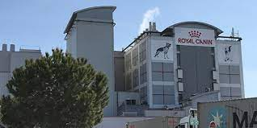


NOS FOURNISSEURS
Royal Canin
Fidèle et compagnie
Toutou bio
Animal protect

Slide 13
NOTRE CHARTE GRAPHIQUE
Logo : Noir et blanc
Couleurs : marron et beige
Taille de la police : 60, 18
Illustration : internet
Typographie : Libération Serif

Slide 14
CONTACT
Mails :
roman.puech.damboise@gmail.com
romain.loubet2406@gmail.com
sanchezjulie0608@gmail.com
hanane03ouadah@gmail.com

Slide 15
LA FOIRE AUX QUESTIONS
Pendant combien de temps puis-je conserver mes aliments canins ?
il doit être stocké dans un endroit frais et sec à l’abri de la lumière, afin de limiter les risques d’oxydation. Il est préférable d’utiliser le produit dans le mois qui suit l’ouverture du sac mais il se conservera bien pendant quelques mois, à la condition de respecter les conseils d’utilisation précédents.
Mon animal est en surpoids que faire ?
Selon sa taille, son âge, son mode de vie et sa race, chaque chat et chaque chien a des besoins nutritionnels uniques. Si votre animal vous parait en surpoids ou si vous observez des signes visibles de problèmes de santé, consultez votre vétérinaire qui vous recommandera un régime approprié.

Slide 16
AVEZ-VOUS DES QUESTIONS ?

